Slide 1

PSIB 2026 · 1er Cuatrimestre
Detección y Segmentación
de Tumores Cerebrales
Procesamiento de Señales e Imágenes Biomédicas
Grupo 10
Kestelboim, Andres - 64430
Suarez, Ivan Nicolás - 63770
Caroccia, Franco - 64445
Entrega: 10 / 06 / 2026

Slide 2



ÍNDICE
Contenido
01
03
Introducción
Resultados
Marco teórico - Estado del arte - Objetivos
Preprocesamiento + GLCM - Histogramas Dice - Segmentaciones - Características
02
04
Materiales y Métodos
Conclusiones
Dataset FLAIR - Preprocesamiento - Segmentación adaptativa - Métricas
Logros - Limitaciones - Trabajo futuro

Slide 3

01 · INTRODUCCIÓN
Marco Teórico & Estado del Arte
Resonancia Magnética Nuclear (RMN)
Estado del Arte
Histórico: Trazado manual, alta variabilidad interobservador Métodos clásicos: Bajo costo, interpretabilidad matemática Deep Learning: Domina el arte, requiere grandes datasets
Alta resolución espacial
Sin radiación ionizante
Matrices 2D de intensidades [0-255]
Desafíos: ruido intrínseco y artefactos de campo dificultan la segmentación directa
Algoritmos aplicados
Objetivos
Suavizado no lineal - preserva bordes tumorales
General: Segmentar automáticamente tumores en RMN y extraer métricas morfológicas/texturales.
Filtro Bilateral
Umbralización múltiple - varianza interclase máxima
Multi-Otsu
Preprocesamiento: Reducir ruido sin alterar morfología del tejido.
Expansión desde semilla con criterio de similitud
GLCM: Caracterizar cuantitativamente el tejido segmentado.
Region Growing
Cierre/apertura + llenado de huecos internos
Adaptativo: Pipeline dinámico que evalúa estrategias en tiempo real.
Morfología Matemática

Slide 4


02 · MATERIALES & MÉTODOS
Dataset y Flujo de Preprocesamiento
Brain MRI Segmentation (Kaggle)
¿Por qué FLAIR?
Cortes axiales - Secuencia FLAIR - Máscaras Ground Truth validadas por especialistas clínicos
Atenúa la señal del LCR libre, por lo que las regiones con edema o tumor aparecen hiperintensas vs. parénquima sano.
1
2
3
Escala de Grises
Filtro Mediana 3×3
CLAHE
Conversión a matriz 2D
Rango [0, 255]
Remueve ruido impulsivo
Mantiene nitidez de bordes
Ecualización adaptativa
Realza bordes tumorales
Extracción de textura GLCM:
Contraste: intensidad local entre píxeles vecinos
Homogeneidad: cercanía a la diagonal de la GLCM
Energía: uniformidad de transiciones de gris

Slide 5





02 · MATERIALES & MÉTODOS
Pipeline de Segmentación Adaptativo
Evalúa múltiples estrategias en tiempo real y selecciona la que maximiza el Dice Score vs. Ground Truth médico.
1
2
3
4
5
ROI +
Bilateral
Multi-Otsu
Region Growing
Guiado
Region Growing
Libre
Refinamiento
Morfológico
Aísla tumor
d=9, σc=75, σs=75
4 clases, componente
conexa con semilla
Límite Otsu,
tolerancia definida
Sin límite,
tolerancia permisiva
Cierre/apertura
3×3 → 7×7 + llenado

Slide 6
02 · MATERIALES & MÉTODOS
Métricas de Evaluación del Modelo
Real: TUMOR
Real: SANO
Dice Score
2*TP / (2*TP + FP + FN)
TP
FP
Mide solapamiento predicción vs. GT. Penaliza FP y FN por igual.
Pred:
TUMOR
Tumor detectado
correctamente
Sano marcado
como tumor
FN
TN
Jaccard (IoU)
Pred:
SANO
Tumor omitido
(peligroso)
Tejido sano
correcto
TP / (TP + FP + FN)
Más estricto, no duplica TP. Evalúa severidad de desvíos geométricos.
Umbral de éxito: Dice Score ≥ 0.7

Slide 7
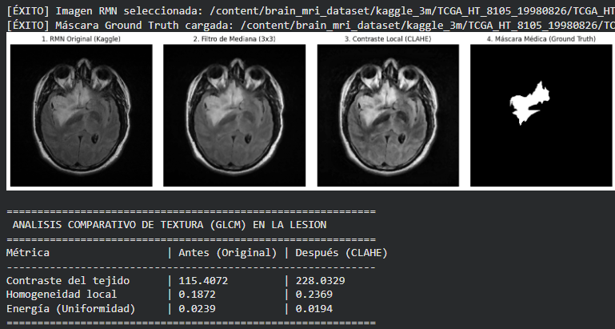
03 · RESULTADOS
Preprocesamiento - Figura 1
Análisis GLCM
Métrica
Antes
Después
Δ
Contraste
115.41
228.03
+97.6%
Homogeneidad
0.1872
0.2369
+26.5%
Energía
0.0239
0.0194
−18.8%
CLAHE incrementó el contraste casi 2× sin alterar morfología interna obteniendo bordes tumorales más definidos.

Slide 8
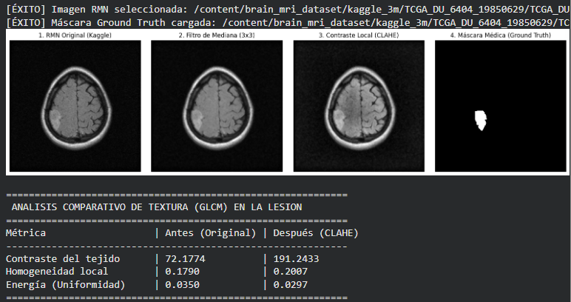
03 · RESULTADOS
Preprocesamiento - Figura 2
Análisis GLCM
Métrica
Antes
Después
Δ
Contraste
72.18
191.24
+165%
Homogeneidad
0.1790
0.2007
+12.1%
Energía
0.0350
0.0297
−15.1%
El mayor incremento de contraste (+165%) en este tumor demuestra la efectividad del CLAHE en casos de lesiones pequeñas.

Slide 9
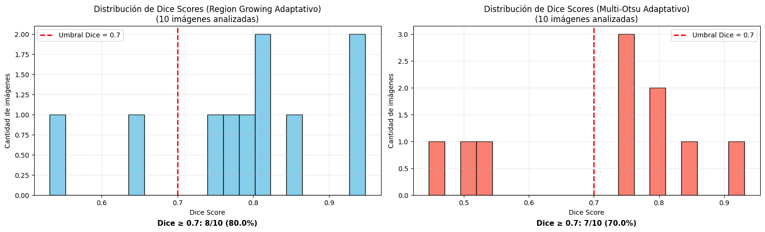
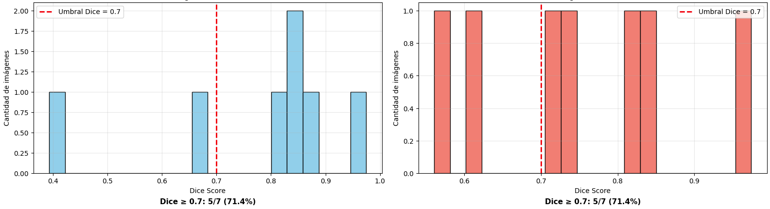
03 · RESULTADOS
Distribuciones de Dice Score
Ejecución 1, 10 imágenes
Ejecución 2, 7 imágenes
Pipeline: 8/10 (80%)
Multi-Otsu: 7/10 (70%)
Pipeline: 5/7 (71.4%)
Multi-Otsu: 5/7 (71.4%)

Slide 10
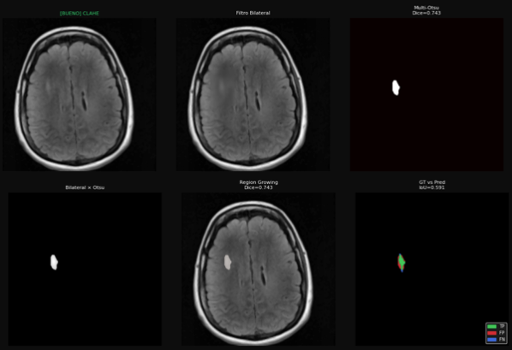
03 · RESULTADOS
Segmentación - Region Growing Guiado
Region Growing Guiado
Tolerancia = 15
Dice Score
0.7427
IoU (Jaccard)
0.5907
Área
220 px²
Circularidad
0.7521
Solidez
0.9362
Intens. media
74.84 ± 6.56
CBT
2.44 u.g.

Slide 11
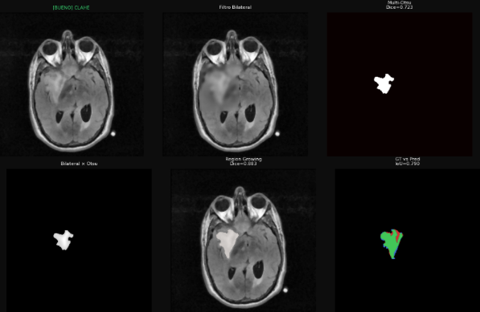
03 · RESULTADOS
Segmentación - Region Growing Libre
Region Growing Libre
Tolerancia = 25
Dice Score
0.8829
IoU (Jaccard)
0.7903
Área
1047 px²
Circularidad
0.5230
Solidez
0.8356
Intens. media
130.86 ± 10.83
CBT
9.81 u.g.

Slide 12
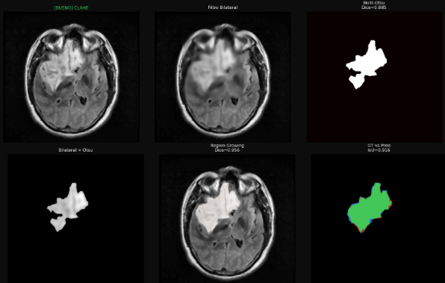
03 · RESULTADOS
Segmentación - Refinamiento Morfológico
Refinamiento Morfológico
Apertura kernel 5×5
Dice Score
0.9560
IoU (Jaccard)
0.9160
Área
3730 px²
Circularidad
0.5139
Solidez
0.8341
Intens. media
141.22 ± 19.96
CBT
23.87 u.g.

Slide 13
03 · RESULTADOS
Comparativa de Características
Característica
Fig. 6
Fig. 7
Fig. 8
Dice Score
0.7427
0.8829
0.956
IoU (Jaccard)
0.5907
0.7903
0.916
Área
220 px²
1047 px²
3730 px²
Circularidad
0.752
0.523
0.514
Solidez
0.936
0.836
0.834
Intens. media
74.84 ± 6.56
130.86 ± 10.83
141.22 ± 19.96
CBT
2.44
9.81
23.87
Contraste local
33.86
59.80
37.44
Homogeneidad
0.595
0.736
0.705
Energía
0.238
0.456
0.489

Slide 14
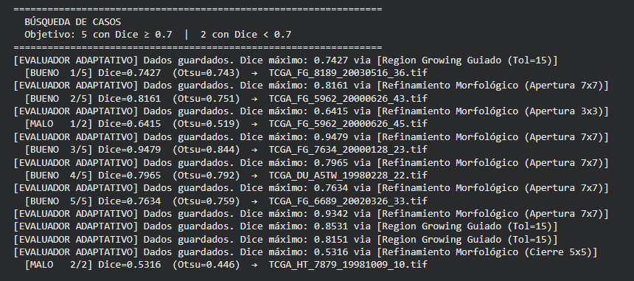
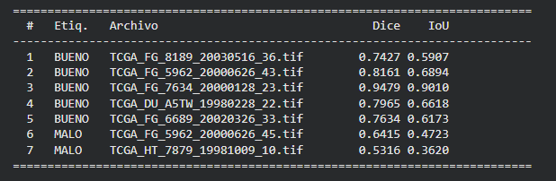
03 · RESULTADOS
Evaluador Adaptativo en Tiempo Real
El algoritmo procesa imágenes aleatoriamente del dataset hasta alcanzar el objetivo de segmentaciones BUENAS y MALAS configurado en el código.
Objetivo configurado
5 segmentaciones BUENAS (Dice ≥ 0.7)
2 MALAS (Dice < 0.7)
Resultado ejecución
Se logró 8 BUENAS y 2 MALAS antes de agotar el objetivo de MALAS
Estrategia ganadora
Refinamiento Morfológico predomina, seguido de Region Growing Guiado

Slide 15

04 · CONCLUSIONES
Conclusiones
Preprocesamiento efectivo
Pipeline adaptativo robusto
Filtro mediana 3×3 + CLAHE: incrementos de hasta 165% en contraste sin degradar bordes ni morfología interna del tejido.
Evaluador dinámico (Multi-Otsu, Region Growing, Morfología) demostró robustez ante la variabilidad biológica. 50-80% con Dice ≥ 0.7.
CBT — métrica de alto valor
Ventajas frente al Deep Learning
El Contraste de Borde Transicional cuantifica la nitidez de la frontera tumor/parénquima sano, imposible de delimitar con precisión visualmente.
Sin dataset masivo - Sin caja negra - Interpretabilidad matemática directa en cada fase del pipeline.

Slide 16


04 · CONCLUSIONES
Limitaciones & Trabajo Futuro
Limitaciones actuales
Líneas de Mejora
Semilla no autónoma
Detección autónoma de semilla
Requiere referencia Ground Truth como guía médica, no es 100% autónomo.
Atlas de probabilidad tisular de cerebros sanos para localización sin referencia médica.
Solo tumores hiperintensos
Machine Learning
Asume FLAIR, no maneja lesiones hipointensas ni necrosis central.
Incorporar ML para mejorar precisión y robustez ante distintos tipos de lesiones.
Solo 2D
Extensión 3D
Opera sobre cortes axiales, no reconstruye volumen 3D de la masa tumoral.
Operadores morfológicos volumétricos para reconstrucción y seguimiento temporal del tumor.

Slide 17
¡Gracias!
Procesamiento de Señales e Imágenes Biomédicas · 2026
Grupo 10 — Kestelboim · Suarez · Caroccia

